Slide 1
Современное состояние плазменного кильватерного ускорения
Константин Лотов
Институт ядерной физики им. Г.И.Будкера СО РАН
Новосибирский государственный университет

Slide 2
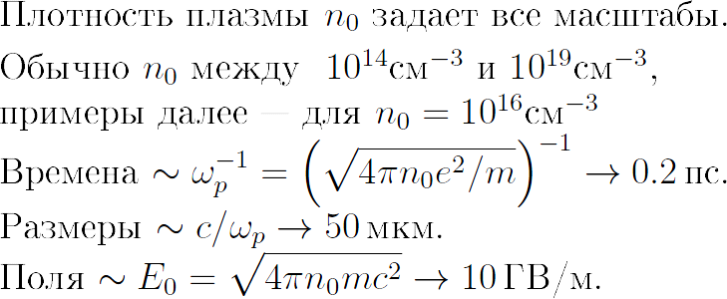
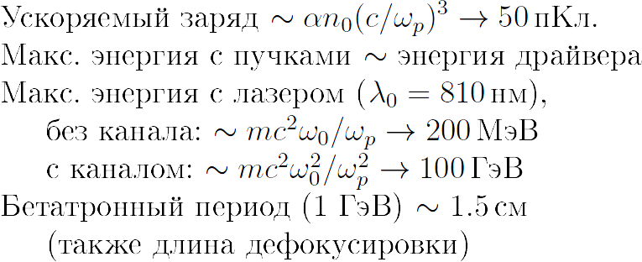
К.В. Лотов, Дубна, 5.04.2024, с.2 из 13
Что такое плазменное кильватерное ускорение?
(в качестве примера – нелинейная волна, создаваемая электронным сгустком)
электроны плазмы
драйвер,
создает волну
витнесс,
ускоряется
Отсюда сложность
Отсюда интерес

Slide 3
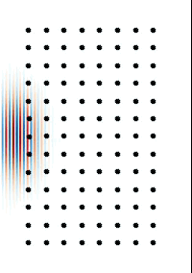
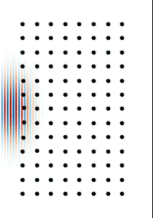
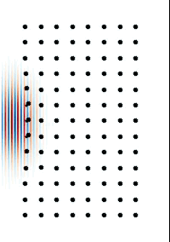
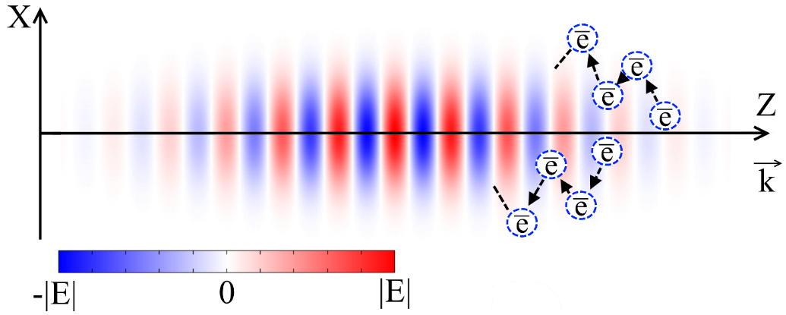
К.В. Лотов, Дубна, 5.04.2024, с.3 из 13
Как волна создается лазерным импульсом
Плазменные электроны расталкиваются пондеромоторной силой (она выталкивает заряженные частицы из области сильного переменного электрического поля):
(примеры возбуждения волны лазерными импульсами разной амплитуды, from website of Lancaster University)
Электроны разгоняются более сильным полем, а тормозятся слабым
Слабый драйвер: почти эллиптические
траектории
Сильный драйвер: волна быстро опрокидывается, некоторые электроны плазмы захватываются и ускоряются волной
ħω
p
e
plasma wakefield acceleration

Slide 4
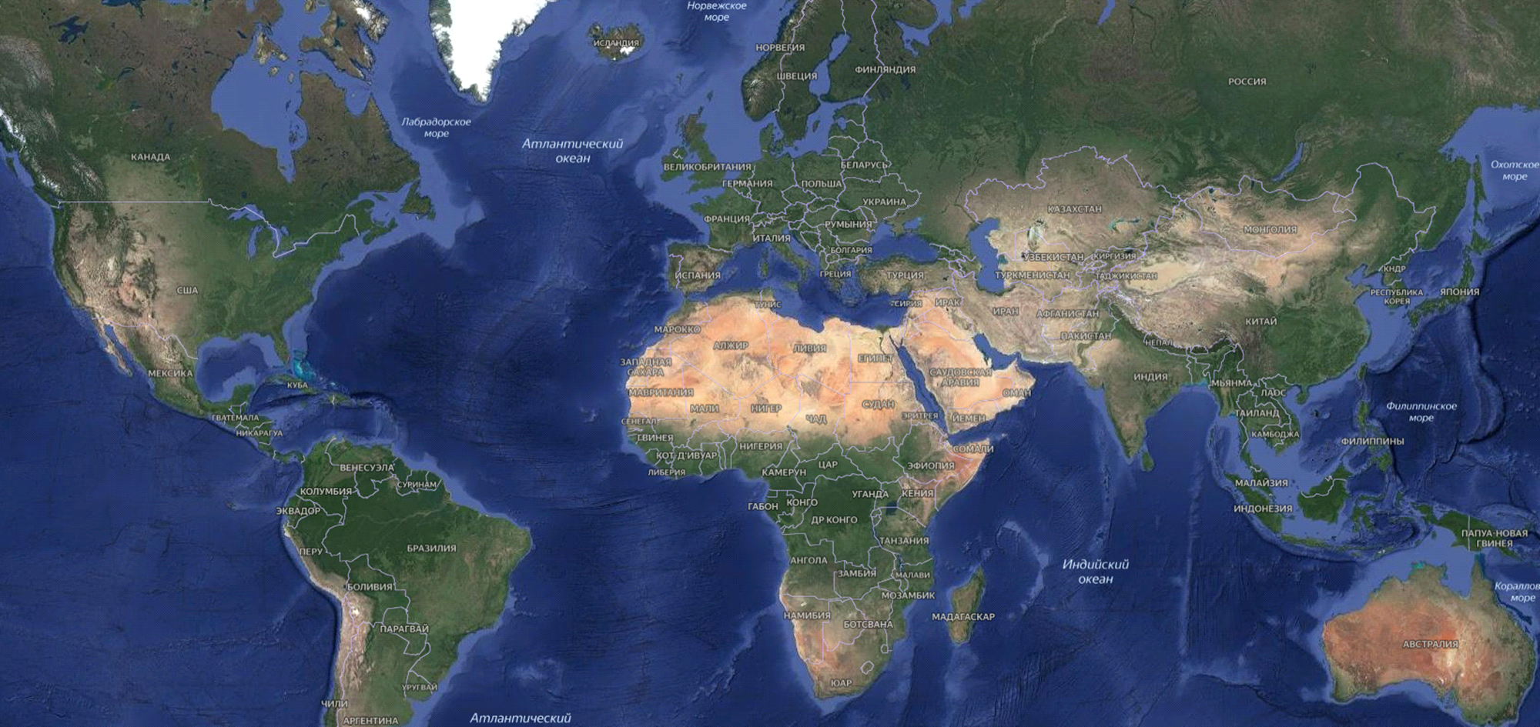
К.В. Лотов, Дубна, 5.04.2024, с.4 из 13
Плазменное кильватерное ускорение в мире
LWFA
PWFA
LWFA+PWFA
PDPWFA
U.Strathclyde
U.Lund
MSU
IAP
VNIITF
ILP
DESY
Edmonton
Daresbury
U.Oxford
DESY-Zeuthen
RAL
Jena
HZDR
U.Duesseldorf
IoP Prague
U.Quebec
SOLEIL / LAL / LOA
KIT
MPQ Garching
U.Michigan
LLE
CERN
ELI
U.Nebraska
BNL
CLPU
Pisa
Tsinghua U.
LBNL
LLNL
U.Colorado
ANL
U.Maryland
Frascati
IoP
Peking U.
SLAC
NRL
U.Lisboa
HMU
Ansan, KERI
Tsukuba
LANL
Mianyang
Daejon, KAERI
Kyoto
UCLA
U.Texas
Weizmann
Gwangju, GIST
Osaka
SIOM
Jiao Tong U.
RRCAT
Taiwan
Porto Alegre

Slide 5
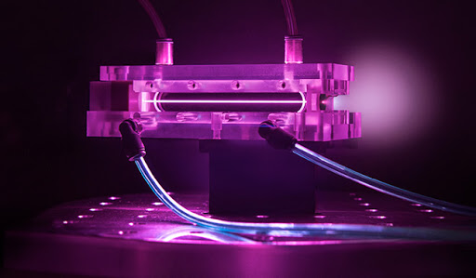
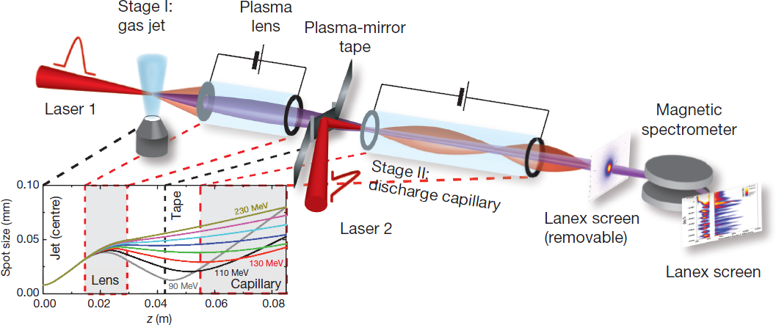
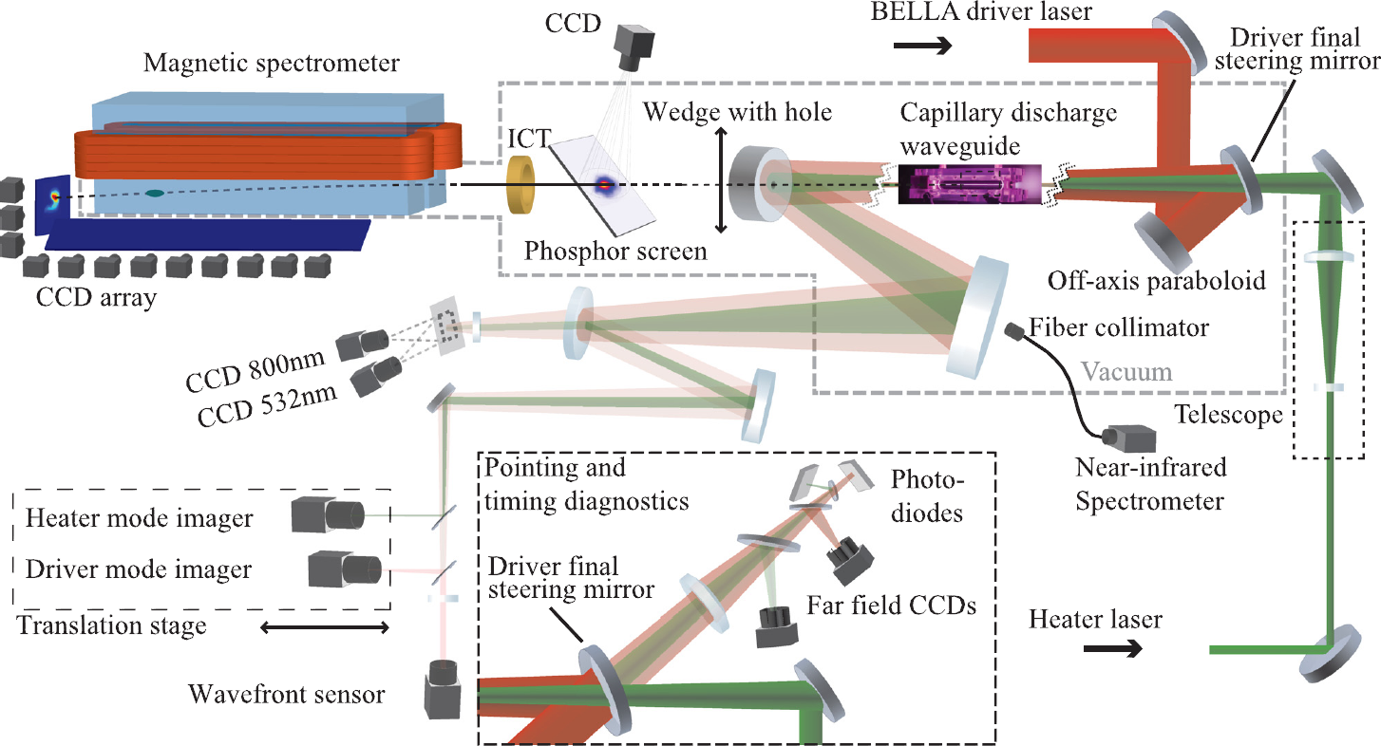
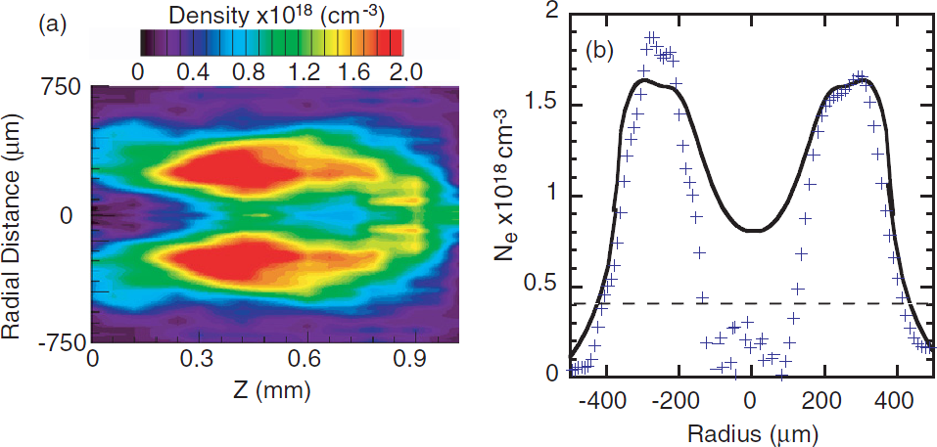
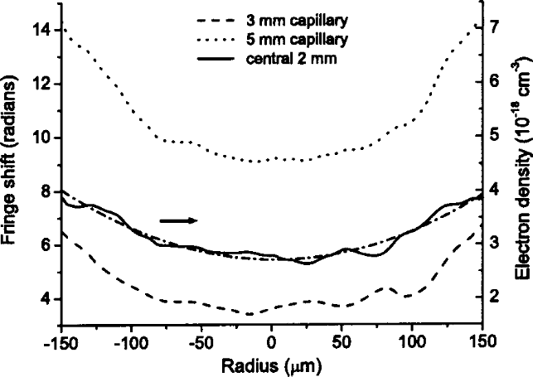
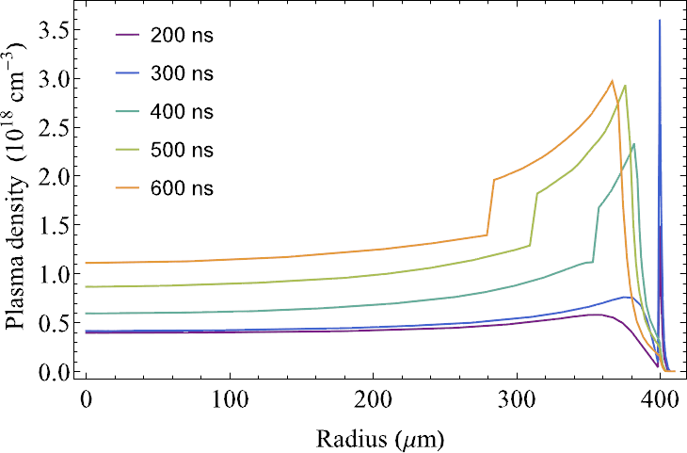
К.В. Лотов, Дубна, 5.04.2024, с.5 из 13
Достижения: максимальная энергия частиц (лазерные драйверы)
LBNL (Bella): 8 ГэВ на 20 см
Пути увеличения: staging (в далеком будущем):
A. J. Gonsalves, et al., Phys. Rev. Letters
122, 084801 (2019).
S. Steinke, et al., Nature 530, 190 (2016).
Texas Petawatt:
10 ГэВ на 10 см
С. Aniculaesei, et al., MRE 9, 014001 (2023).
>10 групп получили >1 ГэВ
Пути увеличения: каналирование
Капиллярный разряд
Вспомогательный (нагревающий) лазер
Абляция стенок капилляра
Магнитное поле
D.J. Spence, et al. J. Opt. Soc. Am. B 20, 138 (2003).
D.H. Froula, et al. PPCF 51, 024009 (2009).
A.J. Gonsalves et al., Phys. Plasmas 27, 053102 (2020).
K.K. Swanson et al., PRAB 24, 091301 (2021).

Slide 6
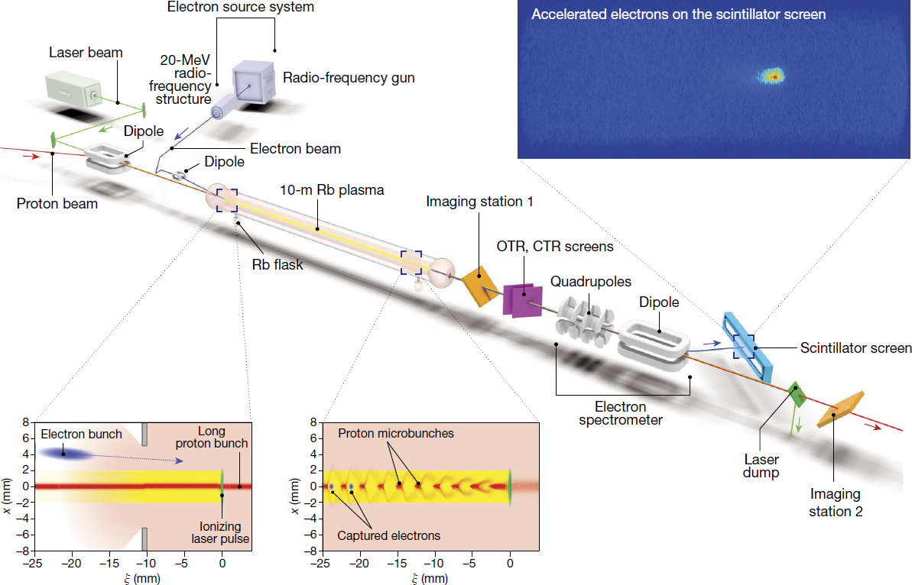
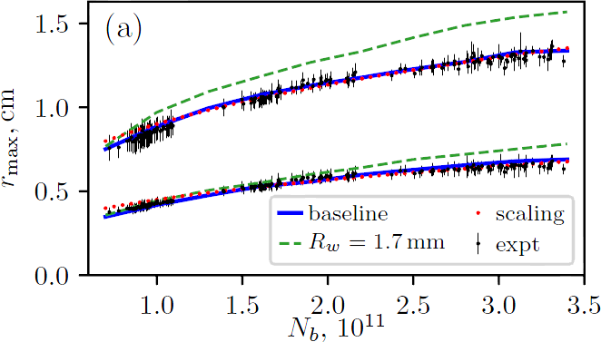
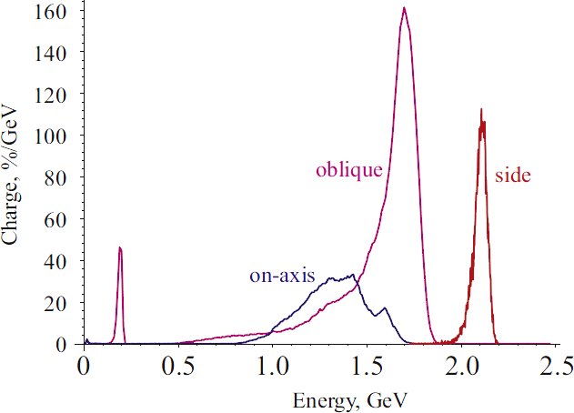
К.В. Лотов, Дубна, 5.04.2024, с.6 из 13
Достижения: максимальная энергия частиц (протонные драйверы)
… и количественное согласие с моделированием:
Ti:Sapphire, 780 nm,
120 fs, 450mJ
20 MeV, 650 pC,
15 mm mrad, 2 ps
AWAKE (CERN): 2 ГэВ на 10 м, …
10¹⁴–10¹⁵ cm⁻³
400 GeV
σ_{z}~7 cm
σ_{r}~0.2 mm
ε_{n}~3 mm mrad
A.A.Gorn et al. (AWAKE Collaboration), Plasma Phys. Control. Fusion 62, 125023 (2020).
Simulated with LCODE.
from A.Caldwell et al (AWAKE Collaboration),
Nuclear Instr. Methods A 829, 3 (2016).
from E.Adli et al. (AWAKE Collaboration), Nature 561, 363 (2018)

Slide 7
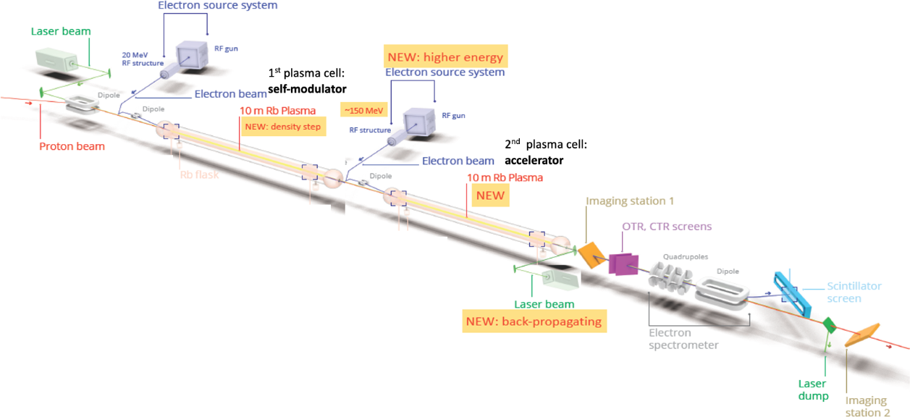
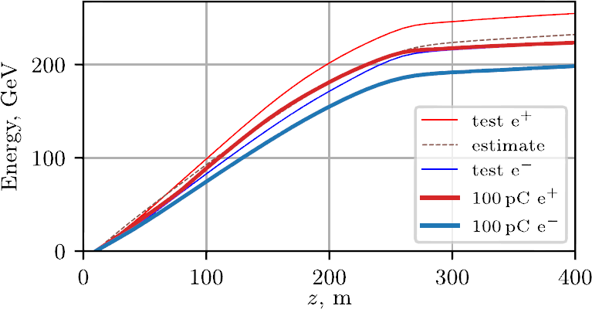
К.В. Лотов, Дубна, 5.04.2024, с.7 из 13
Достижения: максимальная энергия частиц (протонные драйверы)
Пока все идет по плану и в соответствии с предсказаниями моделирования:
Самомодуляция (2017)
Ускорение электронов (2018)
Электронная затравка (2022)
Скачок плотности плазмы (2023)
Качественный витнесс
Длинная плазма
Первые приложения
Моделирование: с пучком SPS достижимы 200 ГэВ:
SPSC-SR-299(2021)
K.V. Lotov and P.V. Tuev, Plasma Phys. Control. Fusion 63, 125027 (2021).

Slide 8
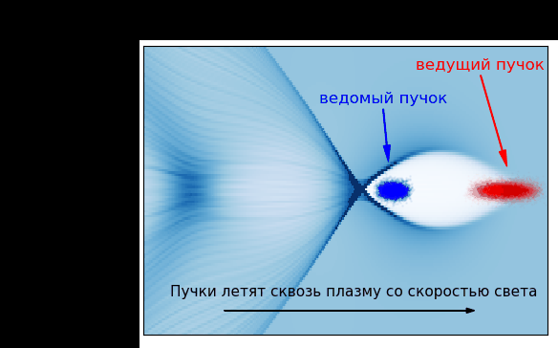
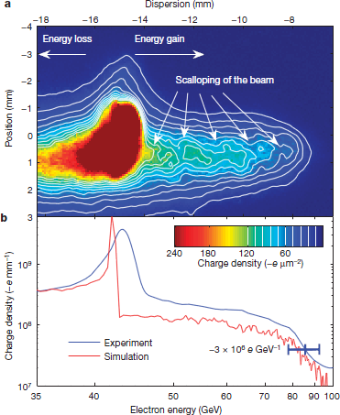
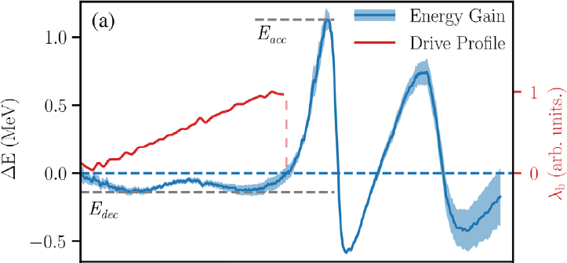
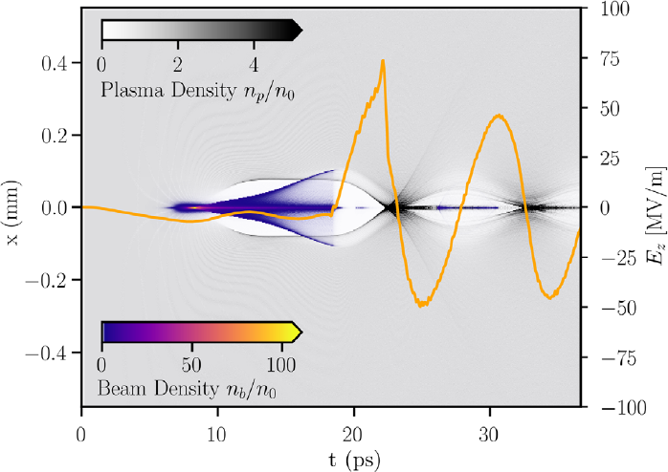
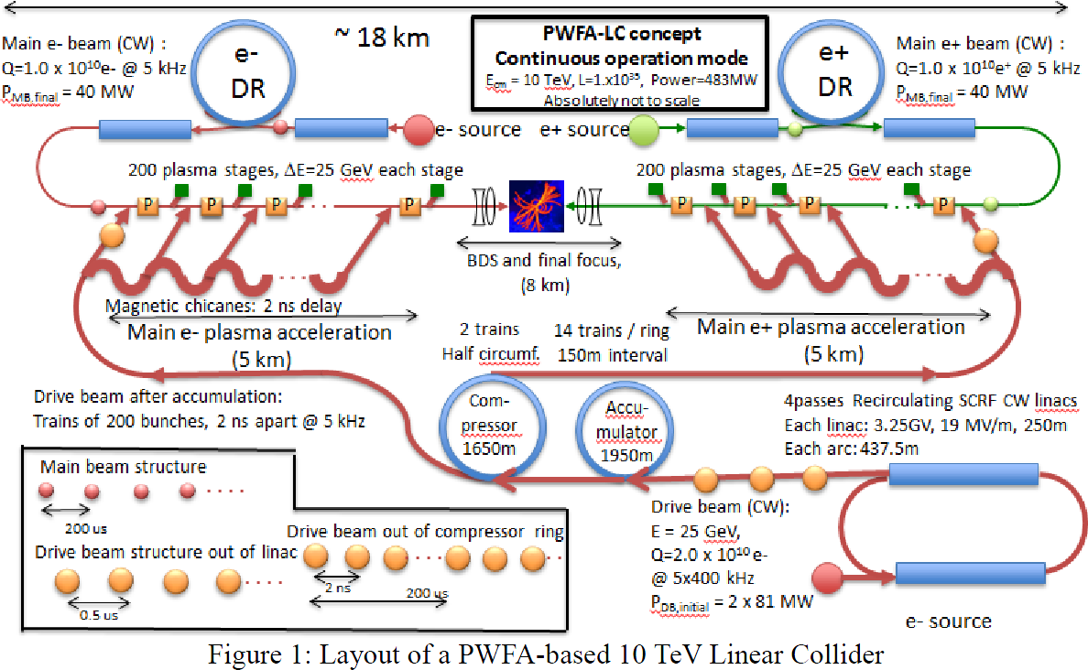
К.В. Лотов, Дубна, 5.04.2024, с.8 из 13
Достижения: максимальная энергия частиц (электронные и позитронные драйверы)
Рекорд (+42 GeV на 85 см) держится с 2007 г.
Причина – ограничение коэфициента трансформации, R~1:
Установка-лидер FACET-II (SLAC) работает с 10 ГэВ-ными пучками, новый рекорд возможен только при R>>1. Но есть проблемы
с устойчивостью пучков.
R=E_{acc}/E_{dec}
Illustration from LCODE website
I.Blumenfeld, et al., Nature 445, 741 (2007).
R. Roussel, et al., Phys. Rev. Lett. 124, 044802 (2020).
У стейжинга – высокий «порог вхождения», вряд ли скоро обновит рекорд.
J.P.Delahaye et al., IPAC-2014, p.3791.

Slide 9
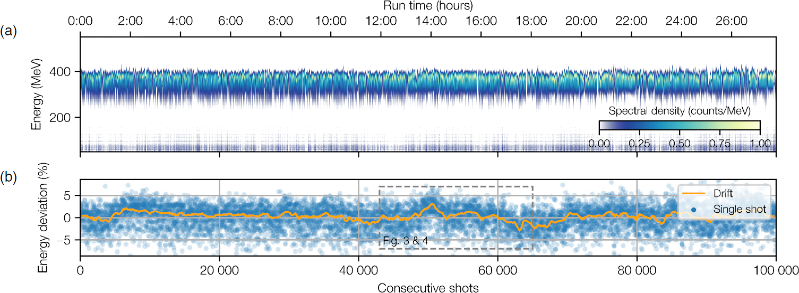
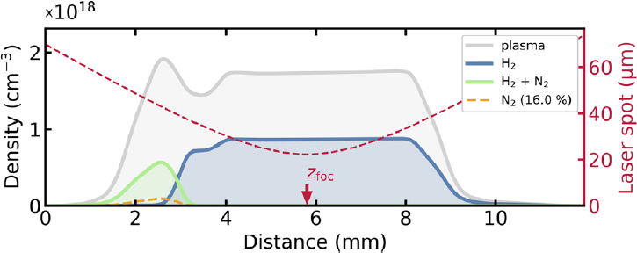
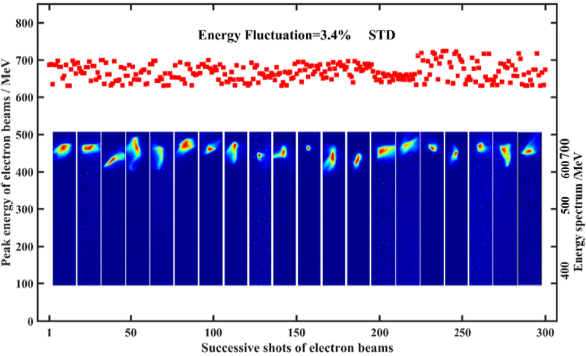
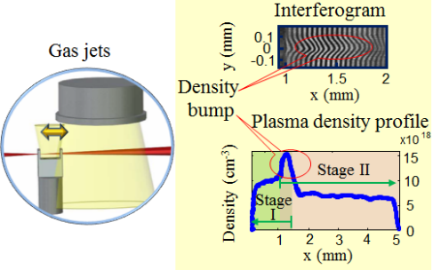
К.В. Лотов, Дубна, 5.04.2024, с.9 из 13
Достижения: воспроизводимость, которая позволяет повысить качество
S.A. Antipov, et al., Phys. Rev. Accel. Beams 24, 111301 (2021).
DESY: 28 ч, 1 Гц,
400 МэВ, 25 пКл,
энергоразброс < 4%
нестабильность < 2.5%
A.R. Maier, et al., Phys. Rev. X 10, 031039 (2020).
M. Kirchen, et al., Phys. Rev. Lett. 126, 174801 (2021).
SIOM: 1.5 ч, 1 Гц, стабильность энергии ~3%
F. Wu,et al., Optics and Laser Technology 131, 106453 (2020).
W.T. Wang, et al., Phys. Rev. Lett. 117, 124801 (2016).

Slide 10
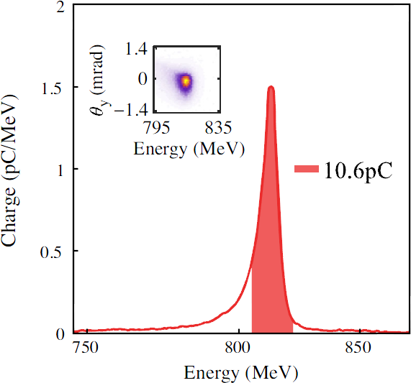
К.В. Лотов, Дубна, 5.04.2024, с.10 из 13
Достижения: качество пучка
S.A. Antipov, et al., Phys. Rev. Accel. Beams 24, 111301 (2021).
DESY:
S.A. Antipov, et al., Phys. Rev. Accel. Beams 24, 111301 (2021).
Изучается как возможный инжектор для PETRA IV
L.T. Ke, et al., Phys. Rev. Lett. 126, 214801 (2021).
M. Kirchen, et al., Phys. Rev. Lett. 126, 174801 (2021).
SIOM:
~800 МэВ, энергоразброс 0.4%,
~20 пКл, эмиттанс ~1 мм мрад,
6d яркость ~ 10¹⁶ A/м²/(0.1%)
Генерация излучения в ЛСЭ (27 нм)
продемонстрирована
W.T. Wang, et al., Phys. Rev. Lett. 117, 124801 (2016).

Slide 11
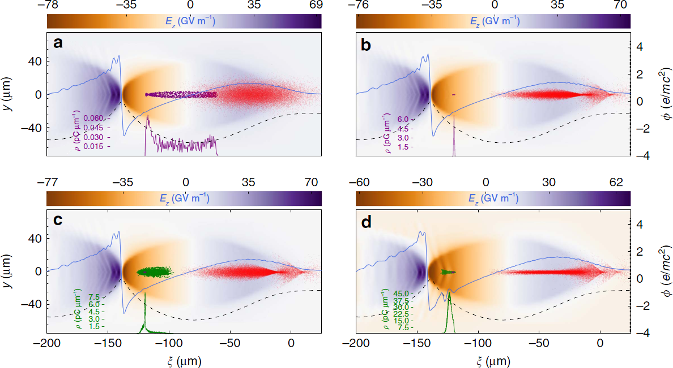
К.В. Лотов, Дубна, 5.04.2024, с.11 из 13
Новые идеи (одна из многих для примера)
G.G. Manahan, et al. Nat. Comm. 8, 15705 (2017).
Хорошо контролируемый «эскортный» сгусток выполаживает ускоряющее поле и уменьшает энергоразброс витнесса
Well controlled escort bunch reduces correlated energy spread
(менее 0.1% при 3 ГэВ, моделирование)

Slide 12
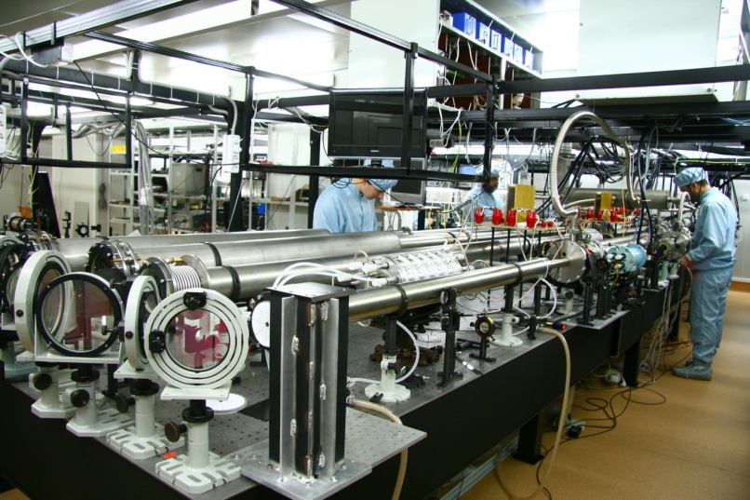
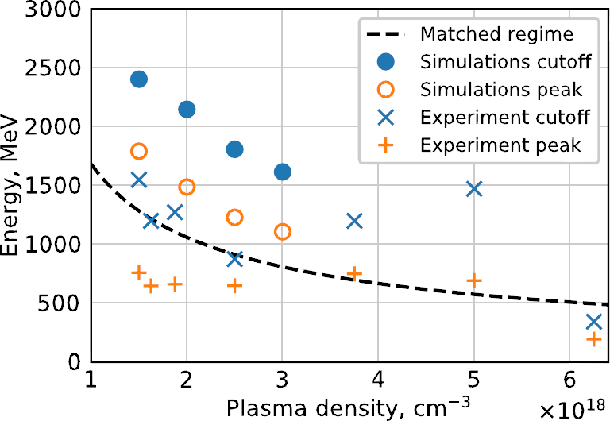
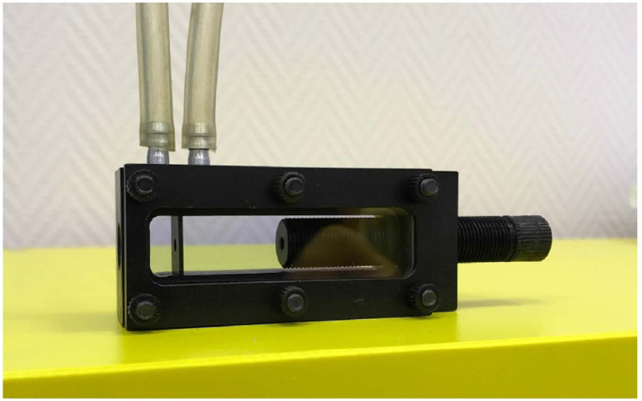
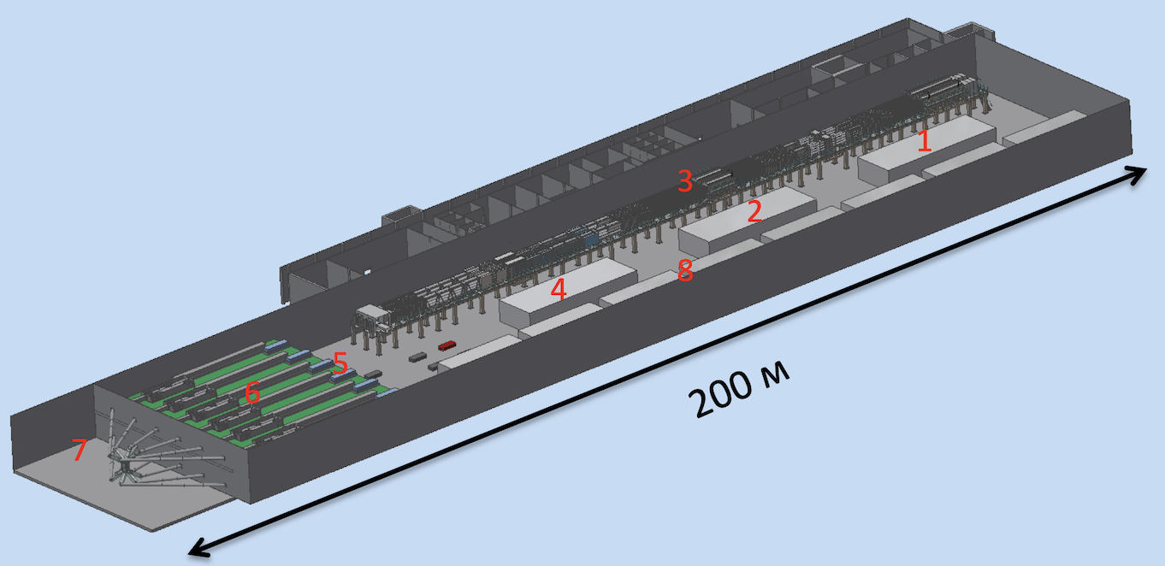
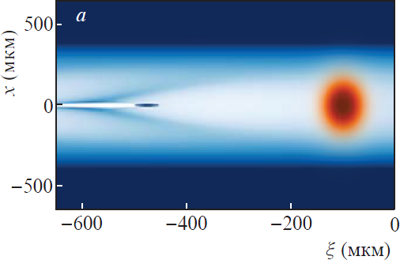
К.В. Лотов, Дубна, 5.04.2024, с.12 из 13
Что в России?
Экспериментов с пучками нет, есть теория и эксперименты с лазерными драйверами. Лидер – ИПФ РАН (Нижний Новгород):
Установка PEARL: 1.5 ПВт, 11 фс
Энергия электронов > 1 ГэВ
в газовой ячейке (без канала)
S.E. Perevalov et al. Plasma Phys. Control. Fusion 62, 094004 (2020).
Шанс догнать мировой уровень: XCELS
(eXawatt Center for Extreme Light Studies)
Саров, 12 каналов по 50 ПВт,
715 Дж в импульсе каждом канале,
возможность запустить в длинную плазму
Е.А.Хазанов и др. Квантовая электроника 53, 95 (2023).
Моделирование: 50 пКл, >100 ГэВ (±0.7%)
М.С.Дорожкина и др. Кв. электроника 53, 176 (2023).

Slide 13
Спасибо за внимание

